Slide 1
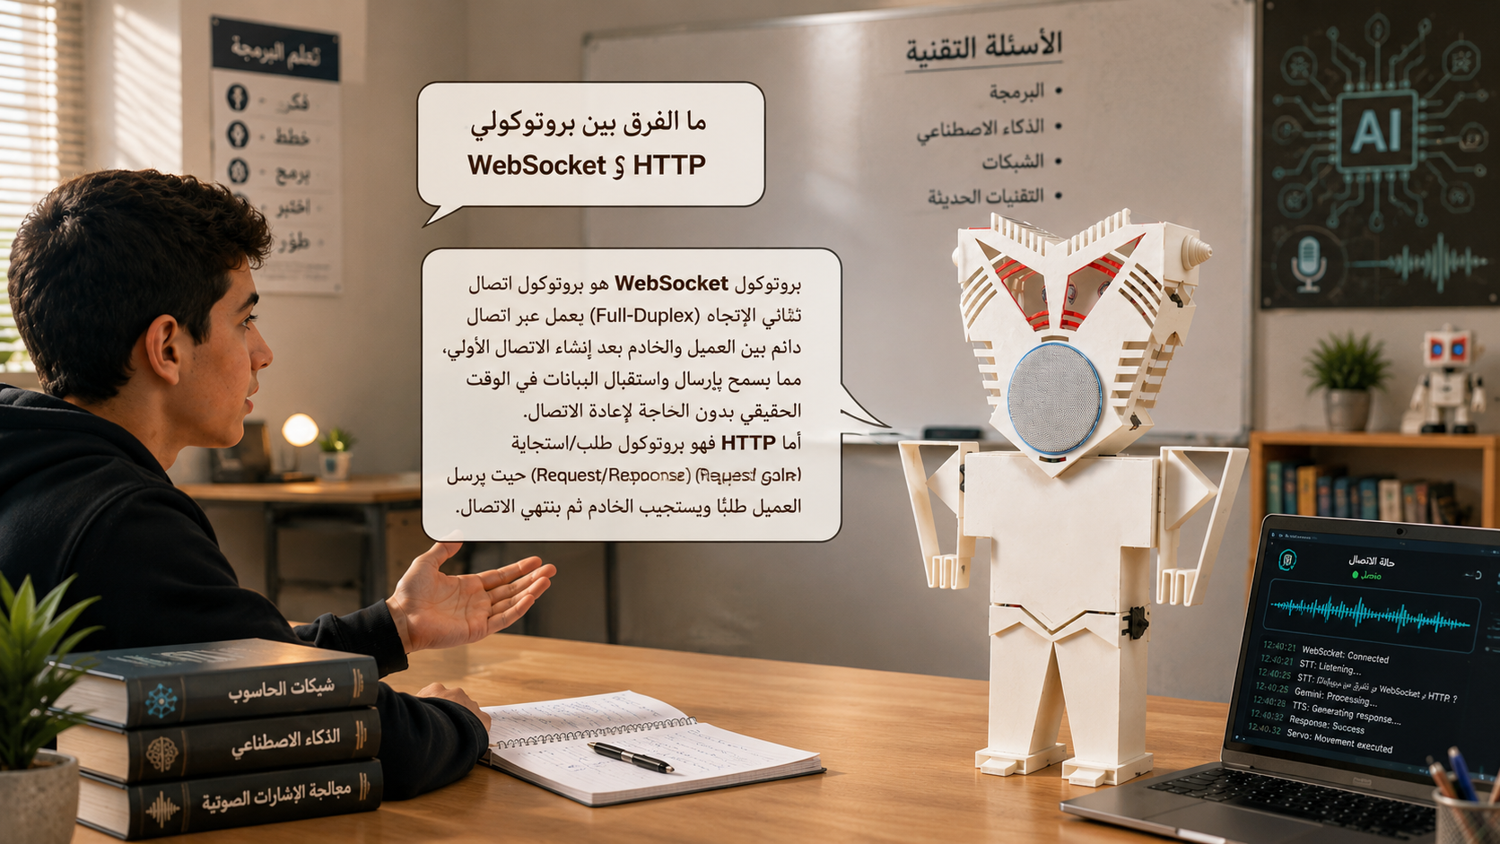

الجمهورية العربية السورية
وزارة التربية والتعليم
مديرية التربية والتعليم في حماة
معهد تقنيات الحاسوب بحماة
الروبوت الذكي للدردشة الصوتية التقنية
الذكاء الاصطناعي وروبوتات الدردشة كأدوات داعمة للتعليم
إعداد الطلاب
إشراف
البراء المبيض| فدوى الكبب| سليمان حديد
عمرو بكري الغنامة| غزل الكردي
المهندسة لما الحاج حامد
المهندسة سارية أبو خضرة
العام الدراسي 2025 - 2026

Slide 2

مقدمة المشروع
يهدف المشروع إلى تطوير روبوت ذكي قادر على التفاعل الصوتي مع المستخدم والإجابة على الأسئلة التقنية باستخدام تقنيات الذكاء الاصطناعي ومعالجة الصوت والأنظمة المدمجة.
يوفر المشروع تجربة تعليمية تفاعلية وحديثة تساعد الطلاب على الحصول على المعلومات التقنية بسرعة ودقة، مما يساهم في تطوير العملية التعليمية.
الأنظمة المدمجة
معالجة الصوت
الذكاء الاصطناعي
دمج البرمجيات مع العتاد باستخدامNodeMCU ESP8266 ومحركات السيرفو
تحويل الكلام إلى نص والردود إلى صوت باستخدامWeb Speech API وWeb Audio API
استخدامGemini AI لتحليل الأسئلة وتوليد الردود التقنية الذكية بدقة عالية
02 / 25

Slide 3
فكرة المشروع
06
05
04
03
02
01
الحركة الميكانيكية
تحويل النص لصوت
توليد الرد
تحليل الذكاء الاصطناعي
تحويل الكلام لنص
استقبال صوتي
تنفيذ حركات ميكانيكية متزامنة
تحويل الرد إلى صوت باستخدام TTS
توليد رد تقني مناسب ودقيق
تحليل السؤال باستخدام Gemini AI
تحويل الكلام إلى نص باستخدامWeb Speech API
استقبال السؤال صوتياً من المستخدم
خطوات عمل الروبوت الذكي
يعمل النظام كخط أنابيب متكامل يبدأ بـ التقاط الصوت من المستخدم وتحويله إلى نص، ثم يقوم الذكاء الاصطناعي بتحليل السؤال وتوليد رد تقني مناسب.
بعد ذلك يتم تحويل الرد إلى صوت مسموع باستخدام تقنية TTS، مع تنفيذ حركات ميكانيكية متزامنة عبر محركات السيرفو لإضفاء طابع تفاعلي حركي على الرد.
03 / 25

Slide 4
مشكلة المشروع
غياب المساعد التقني
ضعف التفاعل
الحاجة الملحة إلى مساعد تقني ذكي متوفر على مدار الساعة للإجابة على استفسارات الطلاب التقنية بشكل فوري ودقيق
أنظمة الدردشة التقليدية تعتمد على النصوص فقط مما يقلل من التفاعل ويجعل تجربة المستخدم محدودة وغير جذابة
صعوبة الإجابات السريعة
الحاجة للتفاعل الصوتي
صعوبة الوصول إلى إجابات تقنية دقيقة وسريعة في البيئات التعليمية التقليدية بسبب القيود الزمنية والبشرية
نقص الأنظمة التي تدمج التفاعل الصوتي مع الحركة الميكانيكية لإثراء التجربة التعليمية وجعلها أكثر تفاعلية
04 / 25

Slide 5
أهداف المشروع
بناء روبوت دردشة تقني ذكي
01
دعم التفاعل الصوتي بالعربية
تحقيق تزامن الحركة والصوت
02
05
تحقيق استجابة لحظية
دمج الذكاء الاصطناعي مع العتاد
03
04
05 / 25

Slide 6
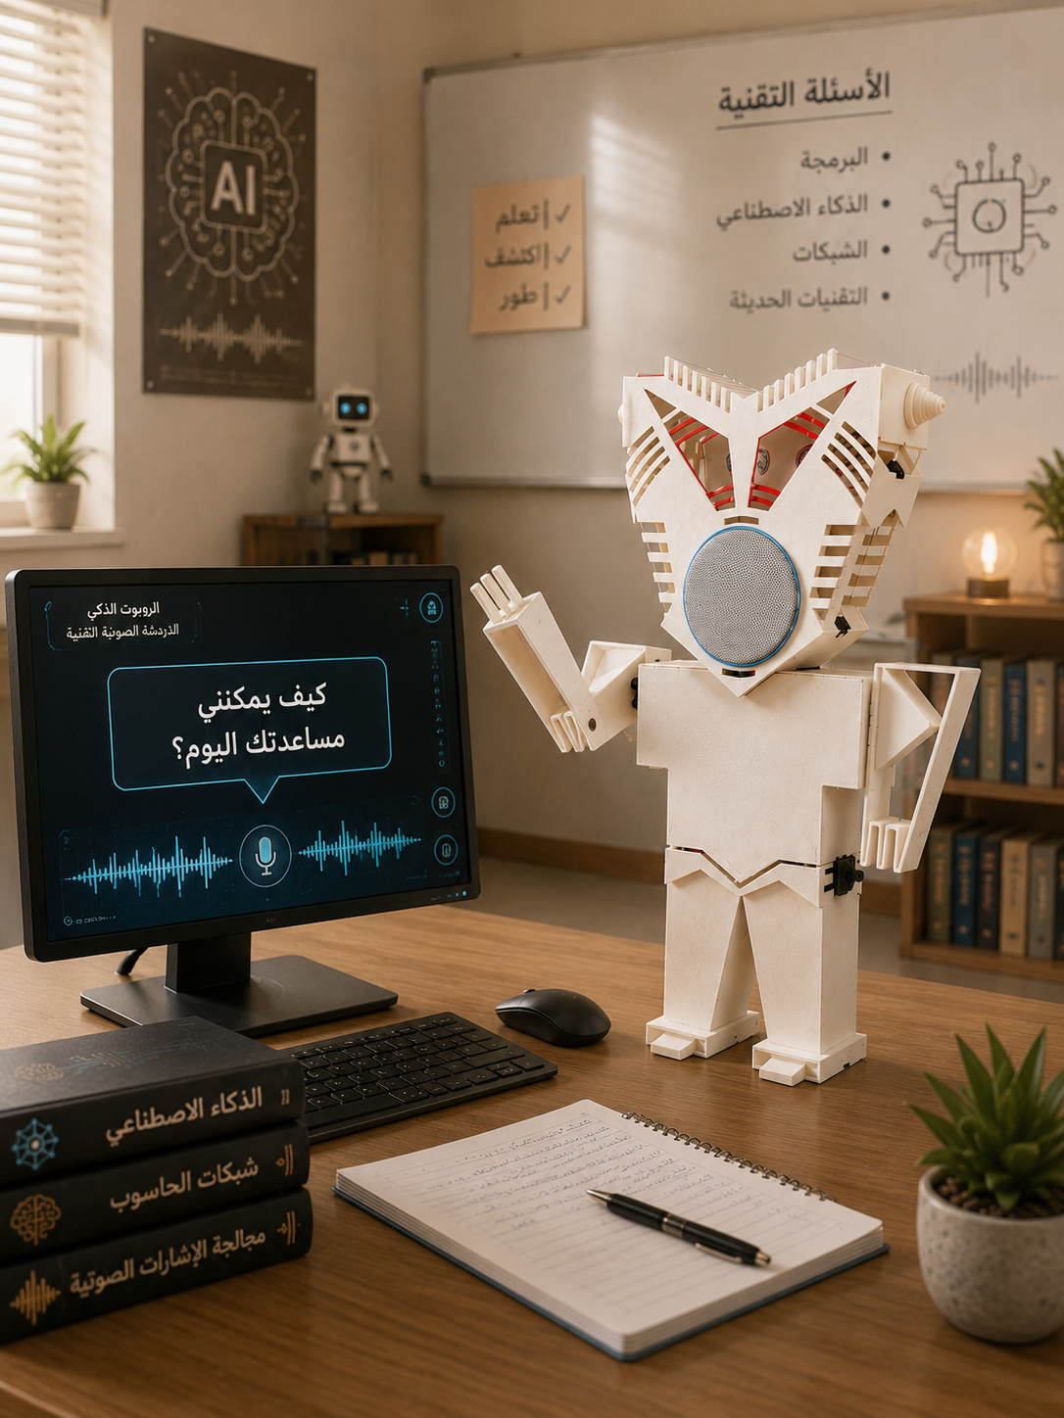
أهمية المشروع
دعم العملية التعليمية
تعزيز جودة التعليم من خلال مساعد تقني ذكي يدعم الطلاب والمعلمين
تسهيل الوصول للمعلومات
تمكين الطلاب من الوصول السريع للمعلومات التقنية الدقيقة والموثوقة
تجربة تفاعلية حديثة
تقديم تجربة تعليمية تفاعلية تجمع بين الصوت والحركة والذكاء الاصطناعي
تطبيق عملي للذكاء الاصطناعي
ترجمة نظريات الذكاء الاصطناعي إلى تطبيق عملي مفيد في البيئة التعليمية
تطوير أنظمة تعليمية ذكية
المساهمة في بناء بيئة تعليمية ذكية تستفيد من أحدث التقنيات المتاحة
06 / 25

Slide 7

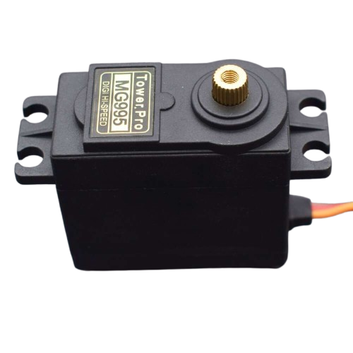
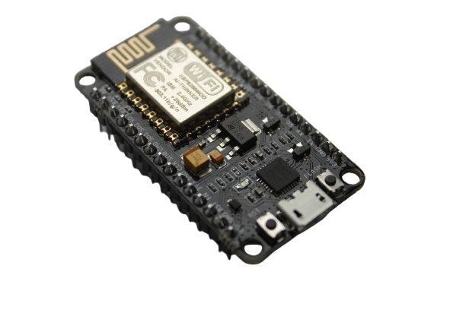
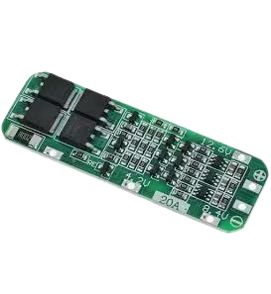
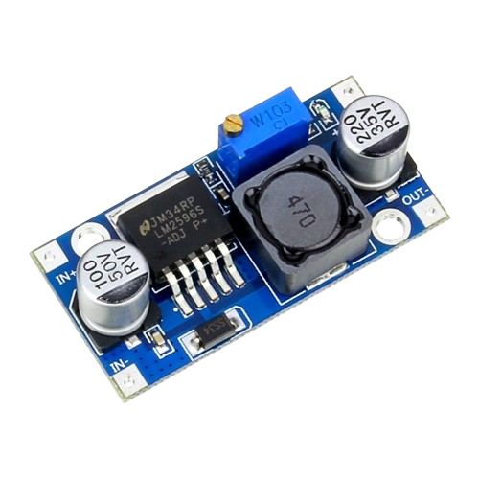
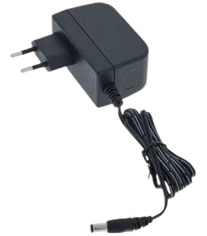
المكونات العتادية
Hardware Components
Li-ion 18650
Servo MG995
NodeMCU ESP8266
تزويد النظام بالطاقة الكهربائية
تنفيذ الحركة الميكانيكية للروبوت
التحكم والاتصال بالشبكة اللاسلكية
AC to DC Adapter
BMS
DC-to-DC Step Down
حماية وإدارة البطارية بأمان
تشغيل النظام وتحويل التيار
تنظيم الجهد الكهربائي للنظام
07 / 25

Slide 8

المكونات البرمجية
Software Components
Web Speech API
Gemini 1.5 Flash
Node.js
JavaScript
تشغيل السيرفر وإدارة الطلبات
تطوير واجهة النظام التفاعلية
تحويل الصوت إلى نص
تحليل الأسئلة وتوليد الردود الذكية
PCM Audio
HTTS
Web Audio API
WebSocket
تنسيق صوت عالي الجودة
تحويل النص إلى صوت طبيعي
معالجة الصوت الرقمي المتقدمة
الاتصال اللحظي ثنائي الاتجاه
تكامل التقنيات البرمجية
تتكامل هذه التقنيات البرمجية لتشكيل نظام متكامل يبدأ من واجهة المستخدم المبنية بـ JavaScript، ويمر بـ سيرفر Node.js الذي يدير الاتصالات عبر WebSocket، ثم يتعامل مع Gemini AI لتحليل الأسئلة وتوليد الردود الذكية.
على جانب الصوت، يقوم Web Speech API بتحويل الكلام إلى نص، بينما يتولى Web Audio API وHTTS وPCM معالجة الصوت وتحويل الردود إلى كلام مسموع بجودة عالية.
08 / 25

Slide 9
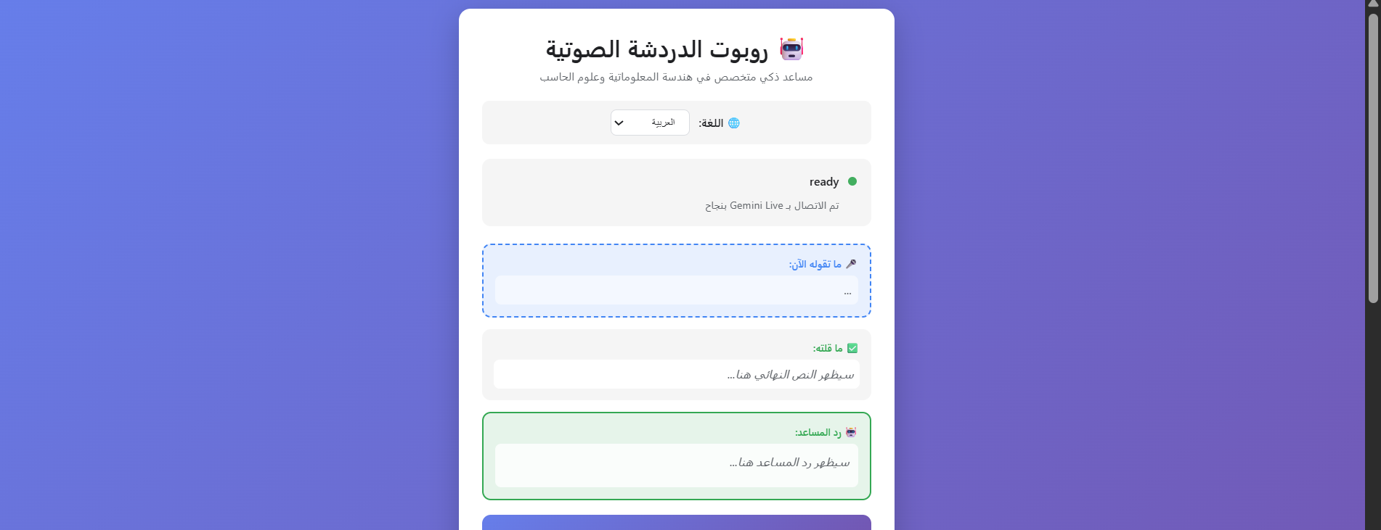
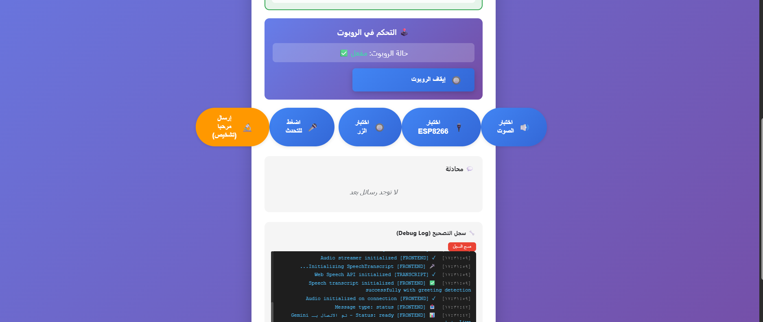
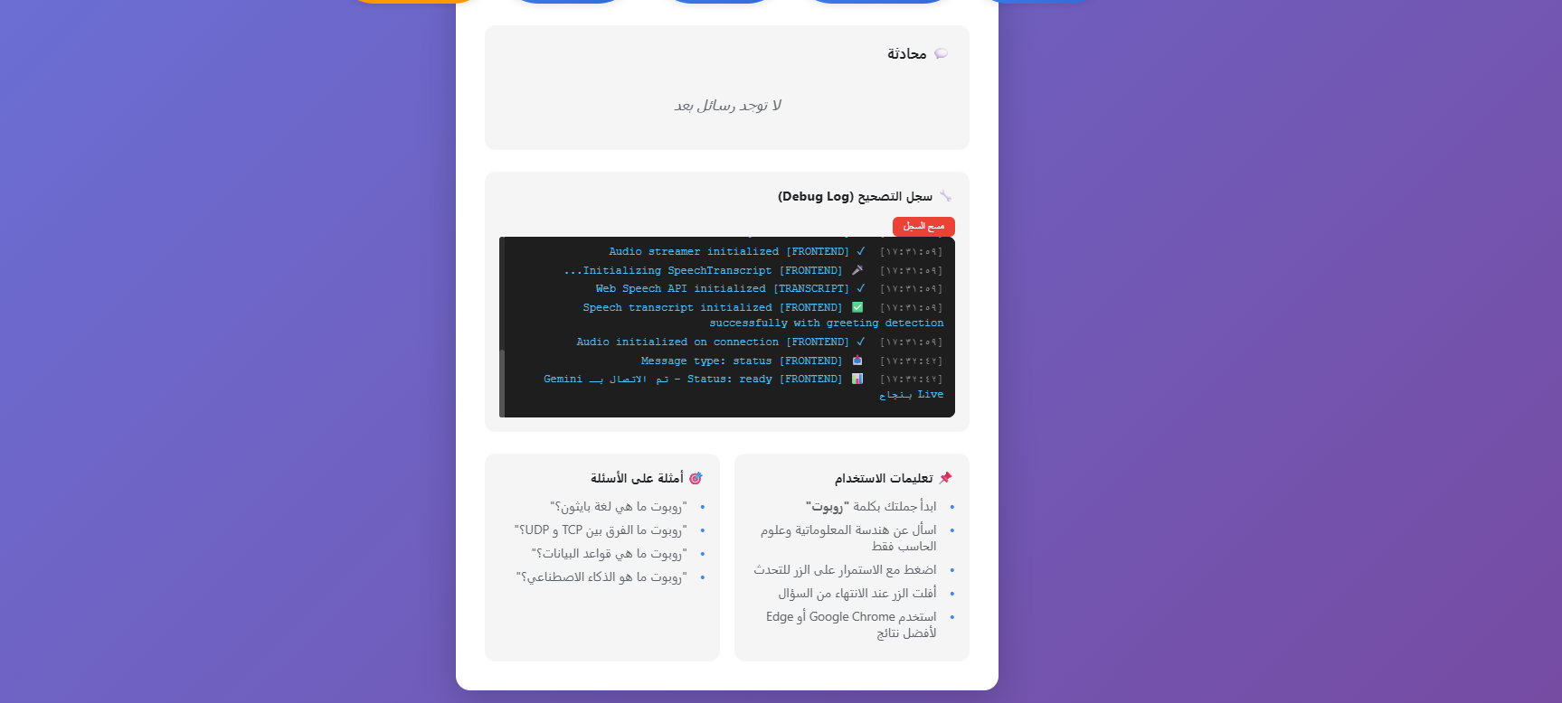
واجهة النظام
مكونات واجهة المستخدم
حالة الاتصال — مؤشر حي يعرض حالة الاتصال بالسيرفر
اختيار اللغة — دعم متعدد اللغات للتفاعل الصوتي
عرض النص المؤقت — عرض النص أثناء المعالجة
عرض الرد النهائي — عرض الرد الكامل من الذكاء الاصطناعي
التحكم بالروبوت — لوحة تحكم مباشرة للحركات
سجل التصحيح — Debug Log لتتبع عمل النظام
09 / 25

Slide 10
واجهة النظام
مكونات واجهة المستخدم
حالة الاتصال — مؤشر حي يعرض حالة الاتصال بالسيرفر
اختيار اللغة — دعم متعدد اللغات للتفاعل الصوتي
عرض النص المؤقت — عرض النص أثناء المعالجة
عرض الرد النهائي — عرض الرد الكامل من الذكاء الاصطناعي
التحكم بالروبوت — لوحة تحكم مباشرة للحركات
سجل التصحيح — Debug Log لتتبع عمل النظام
09 / 25

Slide 11
واجهة النظام
مكونات واجهة المستخدم
حالة الاتصال — مؤشر حي يعرض حالة الاتصال بالسيرفر
اختيار اللغة — دعم متعدد اللغات للتفاعل الصوتي
عرض النص المؤقت — عرض النص أثناء المعالجة
عرض الرد النهائي — عرض الرد الكامل من الذكاء الاصطناعي
التحكم بالروبوت — لوحة تحكم مباشرة للحركات
سجل التصحيح — Debug Log لتتبع عمل النظام
09 / 25

Slide 12
البنية العامة للنظام
System Architecture Diagram
System Architecture Overview
HTTPS
WebSocket
Gemini API
Node Server
Web Client
HTTP Polling
ESP8266
Servo Motors
HTTP Polling
HTTPS
WebSocket
10 / 25

Slide 13
شرح مخطط البنية العامة
Web Client
Node Server
Gemini API
ESP8266
التقاط صوت المستخدم عبر الميكروفون
عرض الردود النصية والصوتية
واجهة تفاعلية سهلة الاستخدام
دعم متعدد اللغات
عرض حالة الاتصال اللحظية
سجل تصحيح متقدم
معالجة البيانات الواردة
إدارة اتصالات WebSocket
إرسال الطلبات إلى Gemini AI
توجيه الأوامر للعتاد
إدارة الجلسات والمستخدمين
معالجة الأخطاء والاستثناءات
تحليل النص وفهم السياق
توليد الرد الذكي الدقيق
دعم المحتوى التقني
معالجة اللغة العربية
تحسين الاستجابة المستمر
نماذج لغوية متقدمة
التحكم بمحركات السيرفو
تنفيذ أوامر الحركة
الاتصال بالشبكة WiFi
استقبال الأوامر من السيرفر
التحكم بالتوقيت الدقيق
إدارة الطاقة بكفاءة
11 / 25

Slide 14
مخطط تدفق البيانات
Data Flow Diagram
المستخدم
إدخال صوتي
التعرف على الكلام
STT
معالجة الذكاء الاصطناعي
Gemini
تحويل النص لصوت
TTS
تشغيل
التحكم بالعتاد
ESP8266 + Servo
مسار الصوت
مسار الذكاء الاصطناعي
آلية التحكم
يتدفق الصوت من المستخدم عبرWeb Speech API لتحويله إلى نص، ثم يتم معالجته وإعادته كصوت عبر TTS
يرسل النص إلىGemini API للتحليل والفهم العميق، ثم توليد رد تقني دقيق ومفيد للمستخدم
تُرسل أوامر الحركة إلىESP8266 الذي يتحكم بمحركات السيرفو لتنفيذ الحركات التعبيرية المتزامنة
12 / 25

Slide 15

Stage 1 / 7
مرحلة الواجهة الأمامية
Frontend Stage
تصميم وتطوير واجهة المستخدم التفاعلية
دعم متعدد اللغات — واجهة تدعم العربية والإنجليزية والمزيد
نظام إدارة الحالة — State Management لإدارة بيانات الجلسة
تصميم متجاوب — Responsive Design يتكيف مع جميع الأجهزة
واجهة عصرية — تصميم حديث بألوان دافئة وتقنية
Pipeline Progress: 1 of 7 stages
13 / 25

Slide 16
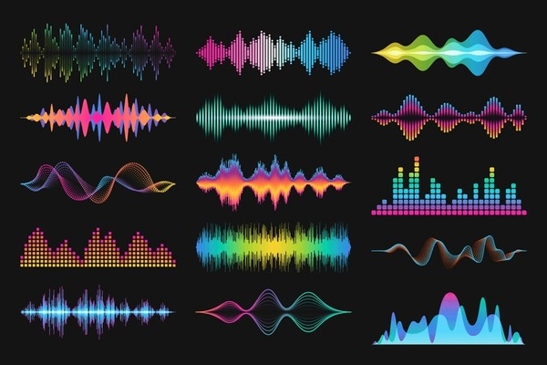
Stage 2 / 7
معالجة الصوت الرقمي
Web Audio API + PCM
نظام متكامل لالتقاط ومعالجة الإشارات الصوتية الرقمية بجودة عالية وكفاءة superior
التقاط الصوت من الميكروفون
1
معالجة الإشارات الرقمية
2
تحويل PCM
3
تنقية الضجيج
4
تقنية Web Audio API توفر تحكماً دقيقاً في معالجة الصوت مباشرة في المتصفح
تحسين جودة الصوت
5
Pipeline Progress: 2 of 7 stages
14 / 25

Slide 17
Stage 3 / 7
مرحلة الاتصال
Server
Node.js
Client
متصفح
WebSocket Hub
استقرار الاتصال
إدارة الجلسات
ثنائي الاتجاه
نقل لحظي
Connection resilience
Session management
Bidirectional communication
Real-time data transfer
15 / 25

Slide 18
معالجة الذكاء الاصطناعي
Stage 4 / 7
مراحل المعالجة الذكية
إرسال النص إلى Gemini API
1
نقل النص المعالج عبر HTTPS إلى واجهة برمجة التطبيقات
تحليل السياق والمعنى
2
فهم السؤال بعمق وتحليل المفاهيم التقنية المطروحة
توليد الرد التقني
3
إنشاء رد دقيق ومفصل باللغة العربية للسؤال المطروح
Gemini 1.5 Flash
نموذج ذكاء اصطناعي متقدم لتحليل الأسئلة وتوليد الردود الذكية
تحسين الاستجابة
4
تحسين وتنسيق الرد لضمان الوضوح والدقة التقنية
Pipeline Progress: 4 of 7 stages
16 / 25

Slide 19
Stage 5 / 7
تحويل النص إلى كلام
استقبال الرد النصي
المميزات
التقنيات المستخدمة
• صوت طبيعي
• دعم العربية
• سرعة عالية
• جودة PCM
• مزامنة دقيقة
• تحكم كامل
• HTTS Engine
• PCM Audio Format
• Web Audio API
• Audio Buffering
• Voice Synthesis
• Sync Controller
تحويله إلى صوت
مزامنة الحركة
Text To Speech
تشغيل الصوت
Pipeline Progress: 5 of 7 stages
17 / 25

Slide 20
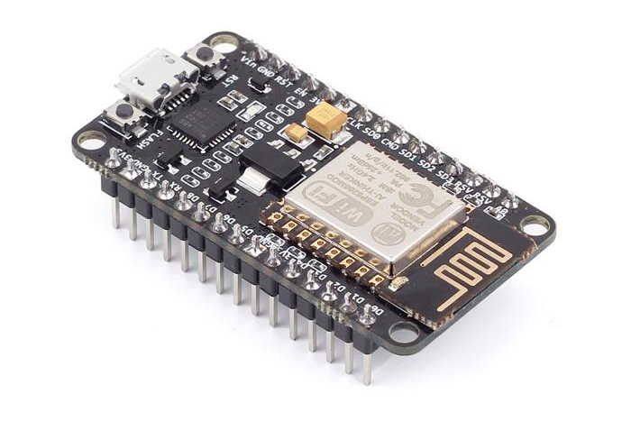
منطق العتاد
Stage 6 / 7
منطق التحكم بالعتاد
استقبال الأوامر من السيرفر
استقبال أوامر الحركة عبر HTTP Polling من Node Server
تحويلها إلى إشارات تحكم
تحويل الأوامر النصية إلى إشارات PWM للمحركات
تشغيل محركات السيرفو
NodeMCU ESP8266
إرسال الإشارات إلى محركات MG995 للتحكم بالزاوية
وحدة تحكم متكاملة معWiFi مدمج للاتصال بالشبكة وإدارة المحركات
تنفيذ الحركات التعبيرية
تنفيذ حركات متزامنة مع الصوت لإضفاء طابع تفاعلي
Pipeline Progress: 6 of 7 stages
18 / 25

Slide 21
Stage 7 / 7
خط العمل
Output
Voice + Motion
Hardware
ESP8266 + Servo
TTS Engine
Voice Output
AI Processing
Gemini API
WebSocket
Communication
Audio API
PCM Processing
Frontend
UI Controller
تكامل جميع المراحل في خط أنابيب متكامل
تحسين الأداء
معالجة الأخطاء
التدفق السلس للبيانات
تحسين مستمر لأداء النظام وتقليل زمن الاستجابة لأقصى حد ممكن
نظام متكامل لاكتشاف الأخطاء ومعالجتها تلقائياً لضمان استمرارية العمل
ضمان انتقال البيانات بسلاسة بين جميع المراحل دون انقطاع أو تأخير
Pipeline Complete: 7 of 7 stages — 100%
19 / 25

Slide 22
ميزات النظام
دعم اللهجات العربية
تفاعل صوتي
استجابة سريعة
فهم ومعالجة مختلف اللهجات العربية بدقة
دعم كامل للتفاعل الصوتي باللغة العربية
ردود شبه فورية بفضل التكامل المتكامل بين المكونات
قابل للتطوير
مزامنة الحركة والصوت
واجهة سهلة
بنية مرنة تسمح بإضافة ميزات جديدة بسهولة
تنفيذ حركات متزامنة مع الرد الصوتي
تصميم بديهي وسهل الاستخدام لجميع الفئات
يجمع النظام بين السرعة والدقة والتفاعلية لتقديم تجربة فريدة في مجال الروبوتات التعليمية، مع دعم كامل للغة العربية وإمكانية التوسع المستقبلي.
20 / 25

Slide 23
التحديات والصعوبات
تقليل زمن الاستجابة
01
80% resolved
تحدي تحقيق استجابة فورية مع تعقيد المعالجة المتعددة المراحل
استقرار الاتصال
02
85% resolved
ضمان استقرار اتصال WebSocket في ظروف الشبكة المختلفة
دقة التعرف على الصوت
03
75% resolved
تحسين دقة التعرف على الكلام العربي في البيئات الصاخبة
تقليل الضجيج
04
70% resolved
معالجة الإشارة الصوتية للتخلص من الضوضاء المحيطة
مزامنة الحركة مع الصوت
05
88% resolved
تحقيق تزامن دقيق بين الحركة الميكانيكية والرد الصوتي
21 / 25

Slide 24
النتائج المحققة
90%
100%
100%
<2s
95%
تحسين تجربة المستخدم
تكامل البرمجيات والعتاد
نجاح التحكم بالحركة
زمن استجابة شبه فوري
دقة استقبال وتحليل الصوت
تفاصيل النتائج المحققة
التحكم بالحركة
استجابة شبه فورية
استقبال وتحليل الصوت
نجاح كامل في تنفيذ أوامر الحركة عبر محركات السيرفو المتصلة بـ ESP8266
تحقيق زمن استجابة أقل من ثانيتين من لحظة الإدخال حتى توليد الرد الكامل
نجاح النظام في استقبال الصوت وتحويله إلى نص بدقة عالية باستخدام Web Speech API
تحسين تجربة المستخدم
التكامل بين البرمجيات والعتاد
توفير واجهة تفاعلية سهلة الاستخدام مع تجربة صوتية وحركية مميزة تحسن من جودة التعليم
نجاح تام في ربط جميع المكونات البرمجية مع المكونات العتادية لتشكيل نظام متكامل يعمل بكفاءة
22 / 25

Slide 25
الآفاق المستقبلية
إضافة رؤية حاسوبية
إضافة قدرة الروبوت على رؤية وتحليل محيطه باستخدام كاميرا وخوارزميات الرؤية الحاسوبية
دعم لغات إضافية
توسيع دعم اللغات ليشمل الإنجليزية والفرنسية والمزيد من اللغات العالمية
تطوير الحركات التعبيرية
إضافة حركات أكثر تعبيرية وإيماءات تواصلية غير لفظية للروبوت
تطبيق موبايل
تطوير تطبيق هاتف محمول للتحكم بالروبوت والوصول للميزات من أي مكان
دعم العمل دون إنترنت
تمكين الروبوت من العمل بدون اتصال إنترنت باستخدام نماذج محلية
23 / 25

Slide 26
الخاتمة
يمثل المشروع نموذجاً متكاملاً يجمع بين الذكاء الاصطناعي والتفاعل الصوتي والأنظمة المدمجة ضمن روبوت ذكي قادر على فهم الأسئلة التقنية والإجابة عليها بشكل صوتي وحركي متزامن.
مما يساهم في تطوير أنظمة تعليمية أكثر تفاعلاً وذكاءً، ويفتح آفاقاً واسعة للابتكار في مجال التعليم التقني.
أبرز الإنجازات
روبوت ذكي متكامل
تفاعل صوتي كامل
تحكم حركي دقيق
ذكاء اصطناعي متقدم
تعليم ذكي
24 / 25

Slide 27
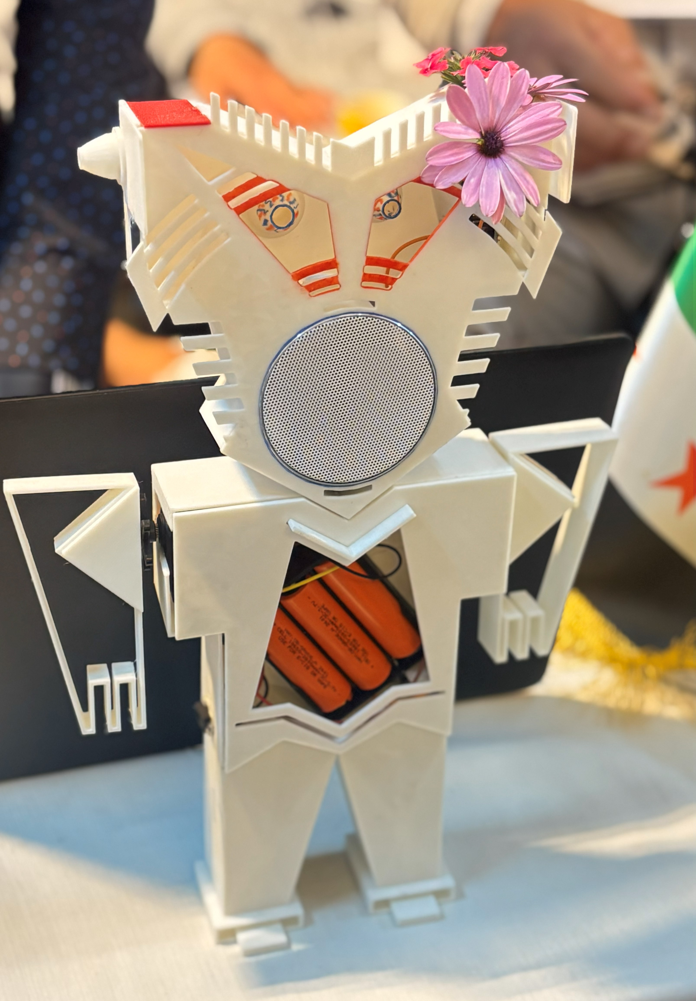
شكراً لحسن الاستماع
الروبوت الذكي للدردشة الصوتية التقنية | معهد تقنيات الحاسوب بحماة | 2025-2026

